Slide 1

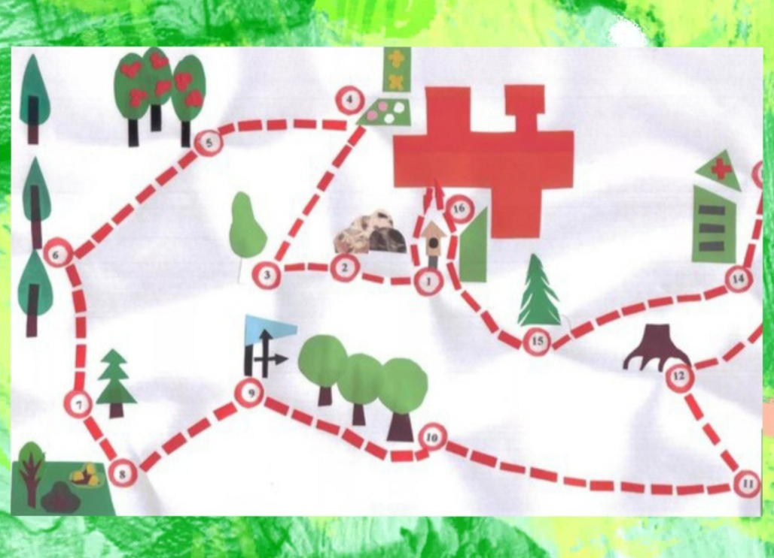
ИГРОВЫе ТЕХНОЛОГИи в экологическом образовании детей
МБУ ДО ЦДТ «Ирбис» г. о. .Самара
Олина И.М., ПДО,
МБУ ДО ЦДТ «Ирбис» г.о..Самара

Slide 2
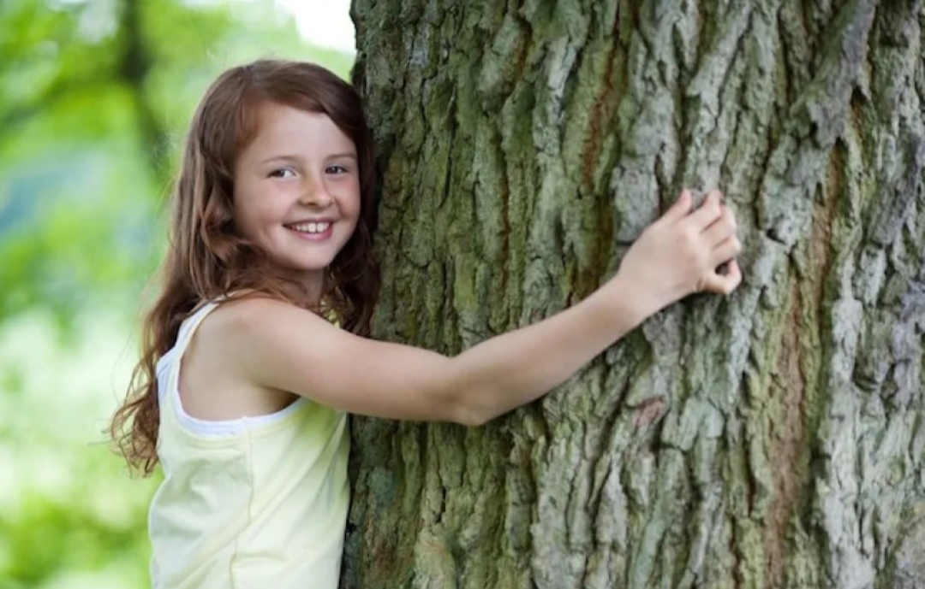
Игра является одним из способов освоения человеком мира и отношений в нем
Игры широко используются в качестве средства, метода и технологии развития и обучения

Slide 3
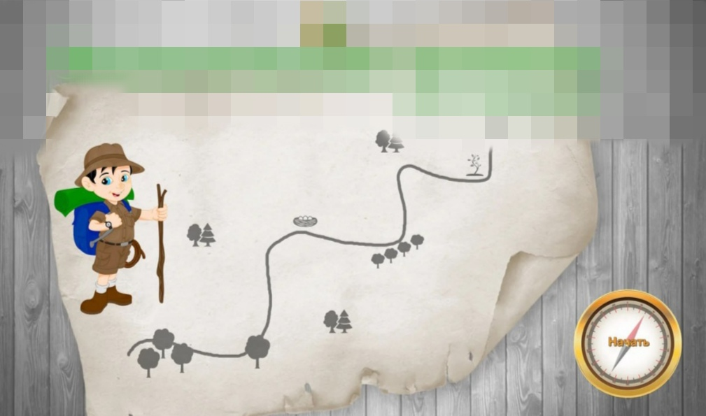
ЦЕЛИ И ЗАДАЧИ ИГРОВЫХ ТЕХНОЛОГИЙ:
-ОБОГАТИТЬ
-КОНКРЕТИЗИРОВАТЬ
-УТОЧНИТЬ
ФОРМИРУЮЩИЕСЯ ПРЕДСТАВЛЕНИЯ ДЕТЕЙ О КАЧЕСТВАХ И СВОЙСТВАХ ТЕХ ИЛИ ИНЫХ ОБЪЕКТОВ ПРИРОДЫ,КОТОРАЯ ИХ ОКРУЖАЕТ

Slide 4
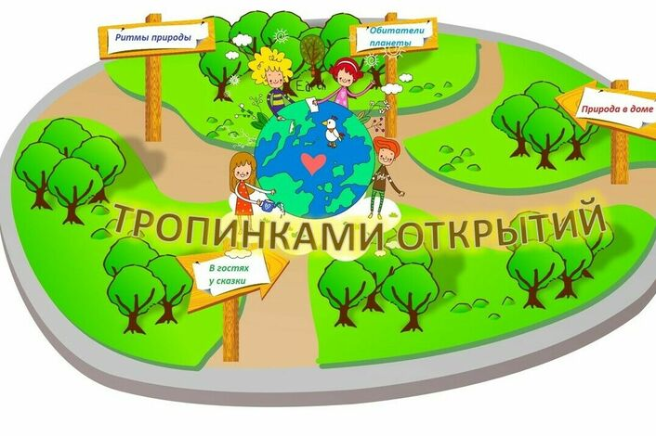
основная ЦЕЛь игр на экологической тропе:
фОРМИРОВАНИЕ ГУМАННОЙ,СОЦИАЛЬНО АКТИВНОЙ,ТВОРЧЕСКОЙ ЛИЧНОСТИ,СПОСОБНОЙ ПОНИМАТЬ И ЛЮБИТЬ ОКРУЖАЮЩИЙ МИР,БЕРЕЖНО ОТНОСИТЬСЯ К НЕМУ

Slide 5
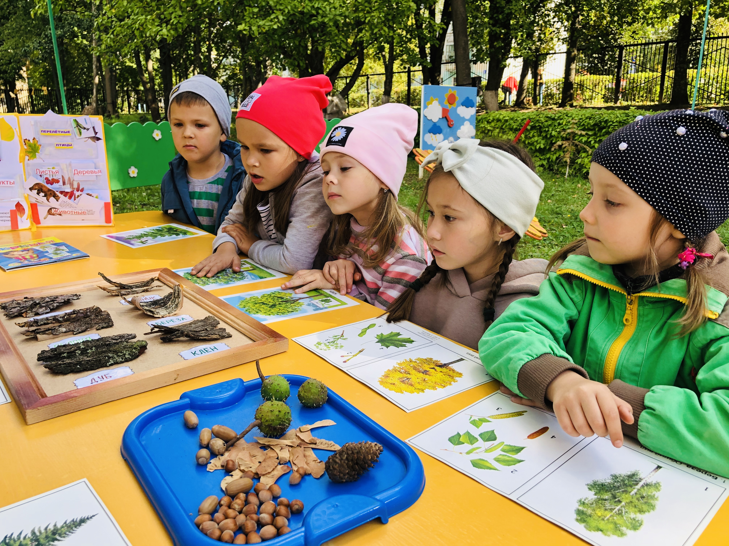
Предметные игры.
В них используют различные предметы природы (листья И СТЕБЛИ РАСТЕНИЙ, семена, цветы, фрукты, овощи).
Например, «Определи по названию», «Дары полей», «Волшебная корзина», «Наш урожай»
•
Некоторые виды игровых технологий, которые используют на экологической тропе:

Slide 6

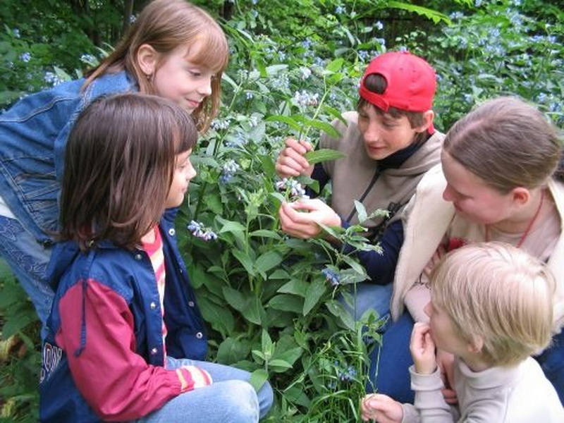
Запомни и найди растение
Цель игры: знакомство с растениями своего края, развитие зрительной памяти.
Возраст: дети разных возрастов.
Место проведения: на природе.
Оборудование: кусок ткани,образцы растений.
Ход игры:
Дети делятся на команды по 3-4 человека. Всем участникам на 30 секунд ПЕДАГОГ ПОКАЗывает 5-7 разных ВИДОВ растений, разложенных на ткани. После этого образцы накрывают, а команды должны найти эти растения вокруг. На поиски отводится определенное время (например,
10 минут). Побеждает та команда, которая быстрее и правильнее выполнит задание. После игры можно спросить, знают ли дети названия тех растений, которые они искали, а затем рассказать об ИХ особенностях

Slide 7
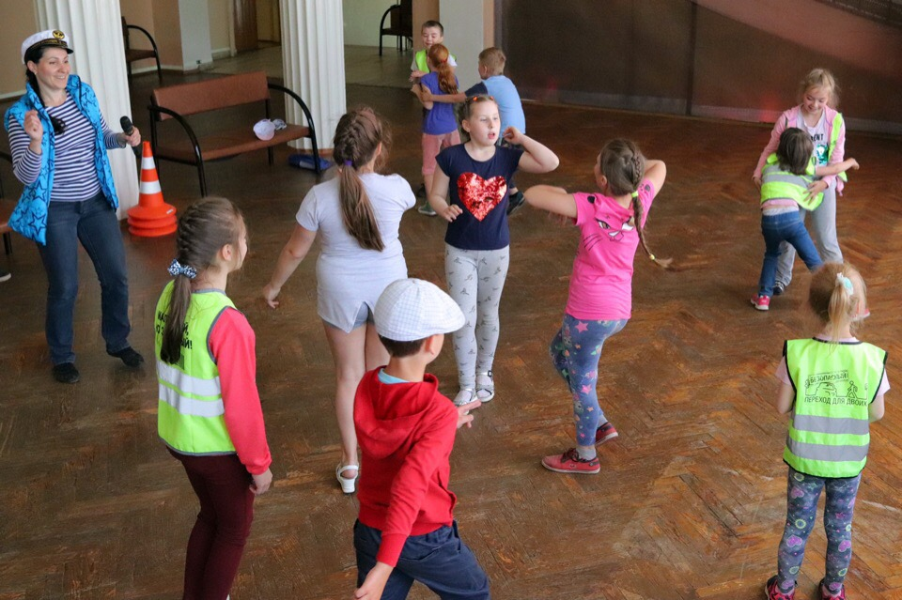
Подвижные игры
В основном это игры, знакомящие детей с повадками животных или с явлениями неживой природы. Примеры: «Караси и щука», «ОРЛЫ И ВОРОНЫ», «Мышеловка»,а также игры малой подвижности, такие как «Море волнуется»
тАКИЕ ИГРЫ ПРИМЕНЯЮТСЯ ДЛЯ СМЕНЫ ОБСТАНОВКИ И ОТДЫХА

Slide 8
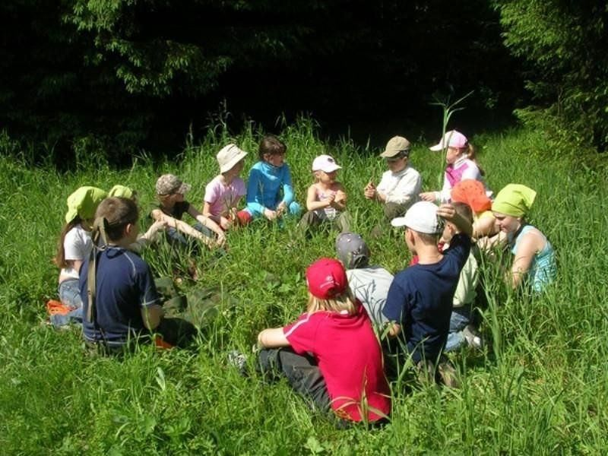
Словесные игры
Их проводят для закрепления знаний о свойствах и признаках тех или иных предметов. Примеры: «Подбери по слову», «Продолжи описание», «Экологическая сказка», «С какой ветки детки?»

Slide 9
Словесные игры
Экологический кодекс жителей Земли
Цель игры: формирование экологического мировоззрения, выработка навыков «мозгового
штурма» и умения работы в группе.
Возраст участников: старшеклассники.
Ориентировочное время: 30 минут.
Оборудование: бумага, ручки или маркеры.
Ход игры:
Участники игры садятся в круг,им предлагается
выработать «Экологический кодекс жителей Земли». группы по 6-7 человек (каждая группа работает отдельно и готовит свой вариант Все высказанные предложения записываются на листе бумаги или на классной
доске. Затем каждое из них оценивается участниками, определяется порядок положений Кодекса, уточняются формулировки, Кодекс обсуждается и дополняется. Окончательный вариант записывается. Когда окончательный вариант готов, один из участников докладывает его, с обоснованием каждого пункта «Экологического кодекса».

Slide 10
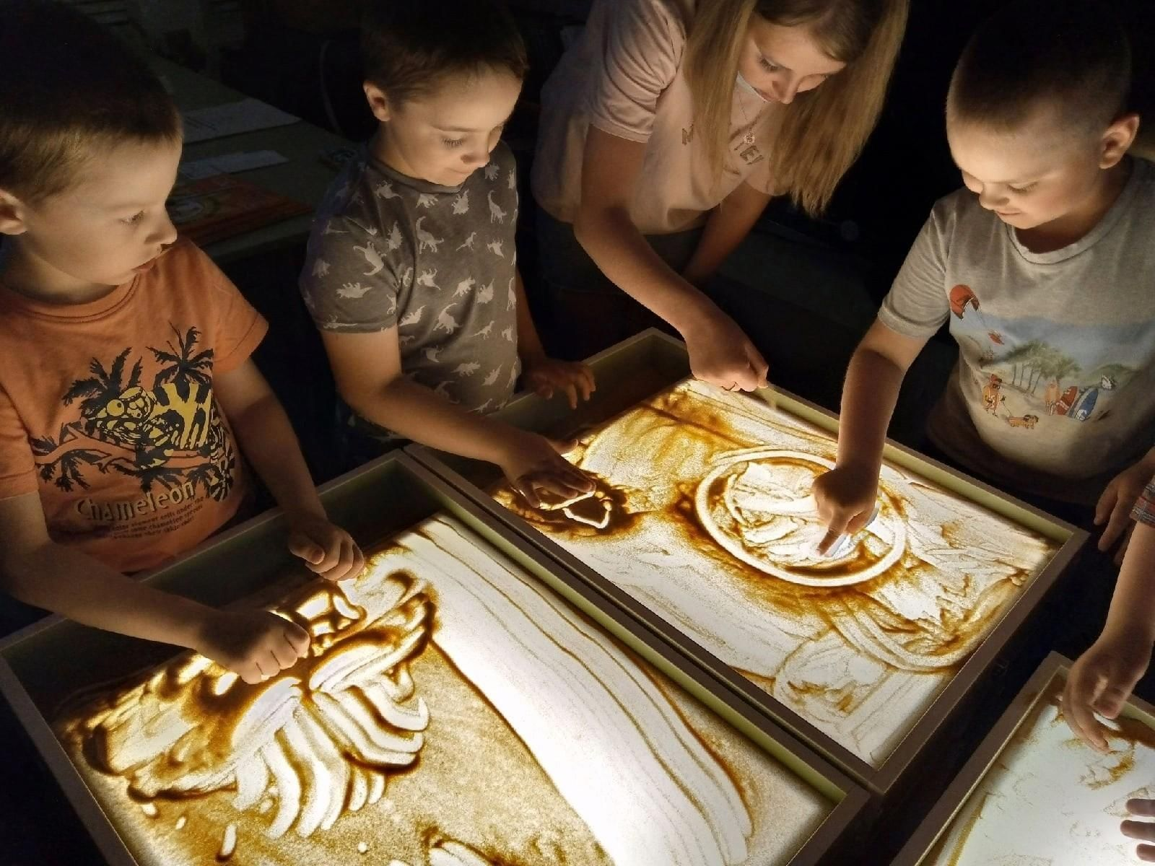
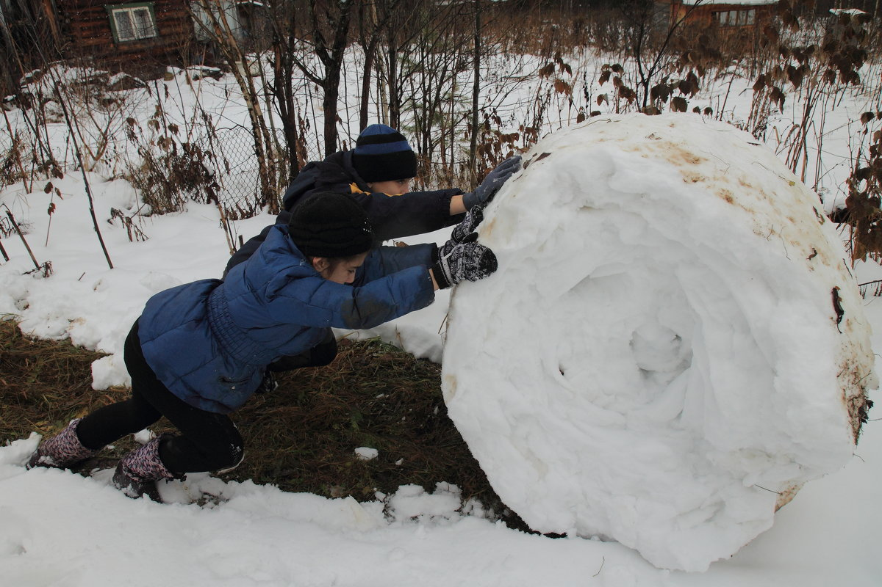
Творческие игры природоведческого содержания
В них дети отражают впечатления, полученные в процессе занятий и повседневной жизни. ОднИ из видов творческих игр — строительные, во время которых дети ПРОДОЛЖАЮТ знакомИтЬся со свойствами земли,глины,песка,снега, льда, воды

Slide 11
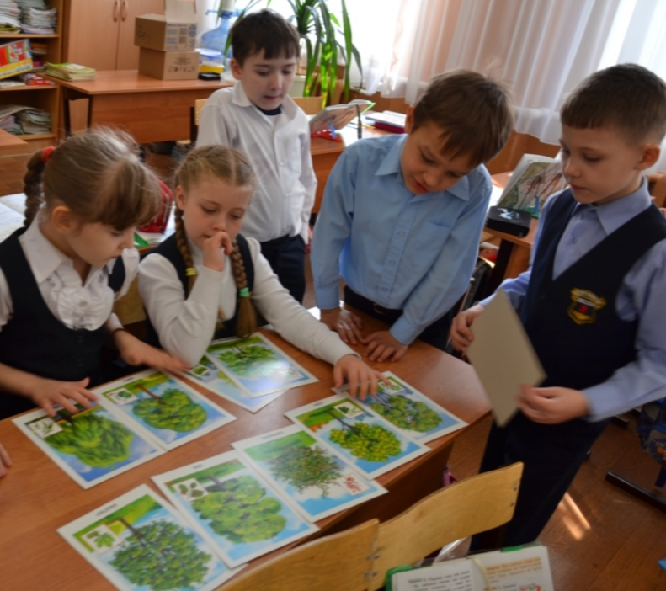
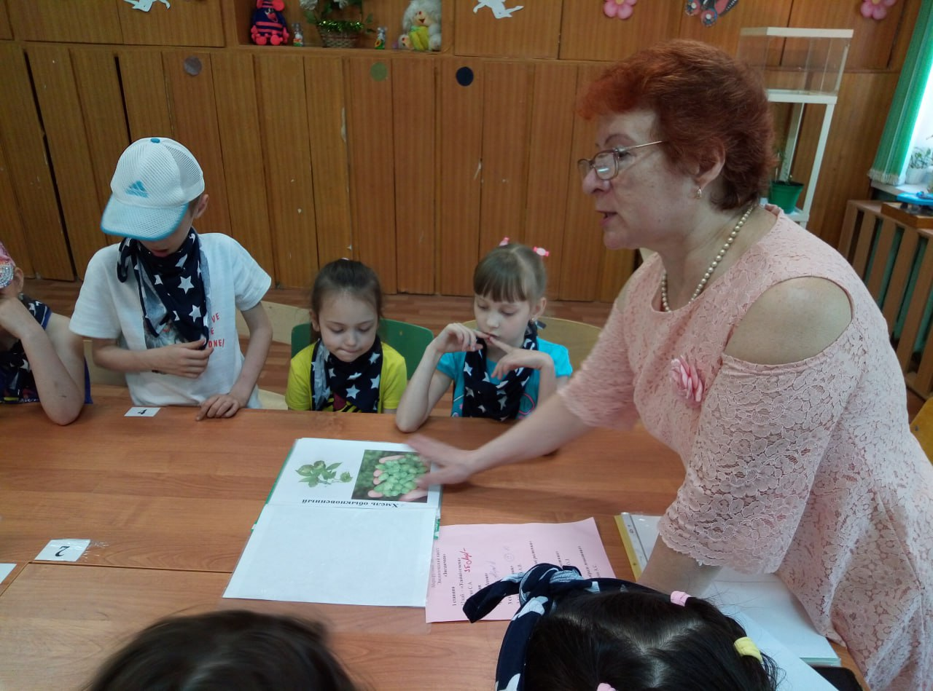
Соревновательные экологические игры
Такие игры стимулируют активность участников в приобретении и демонстрации биологических знаний, навыков и умений. К ним относятся: КВН, экологическая викторина, «Поле чудес» и так далее.

Slide 12
Отгадай, чьи следы
Цель игры: развитие зрительной памяти и внимания.
Возраст: дети разного возраста.
Место проведения: на площадке около школы, на природе.
Оборудование: 7-10 карточек с изображением самих животных и их следов,карточек только со следами животных следов животных
Время проведения: ЛЮБОЕ
Дети делятся на две команды. Нужно, чтобы в каждой команде было не меньше 5-6
человек (чем больше, тем игра сложнее и интереснее). командам дается задание определить следы животных по карточкам.при правильном ответе показывается карточка совмещения животных и их следов.побеждает команда,набравшая большинство правильных ответов.

Slide 13
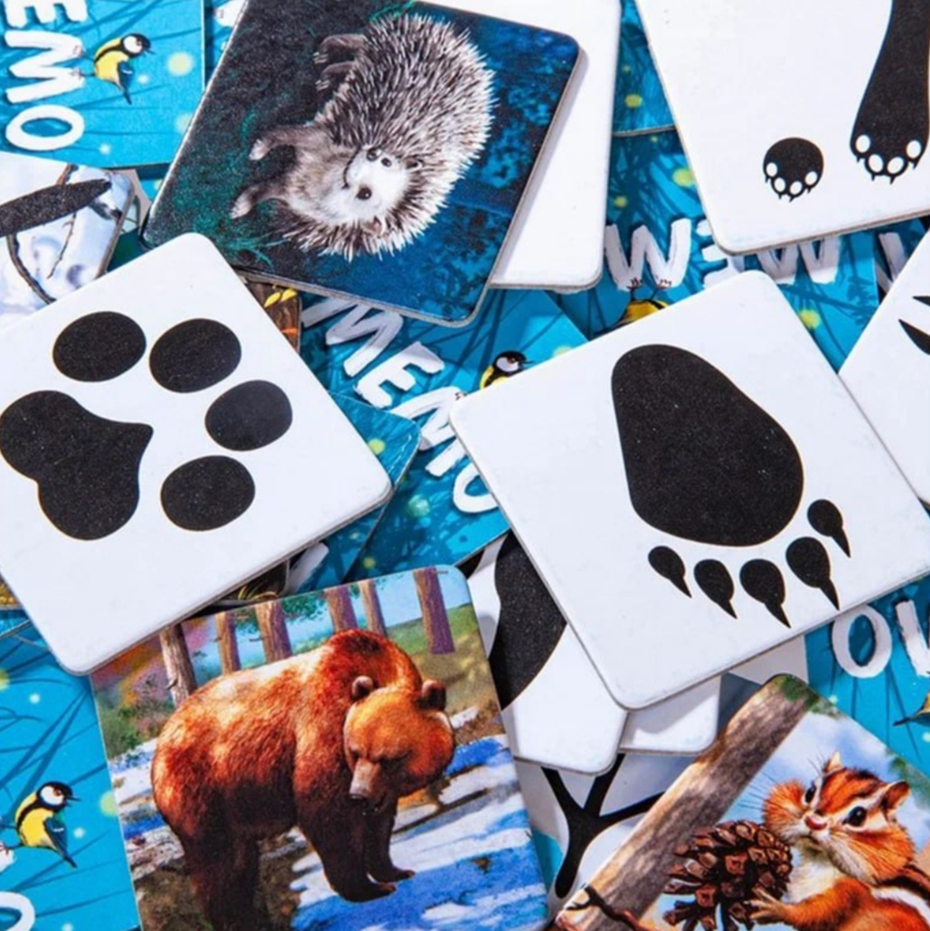
Отгадай, чьи следы

Slide 14
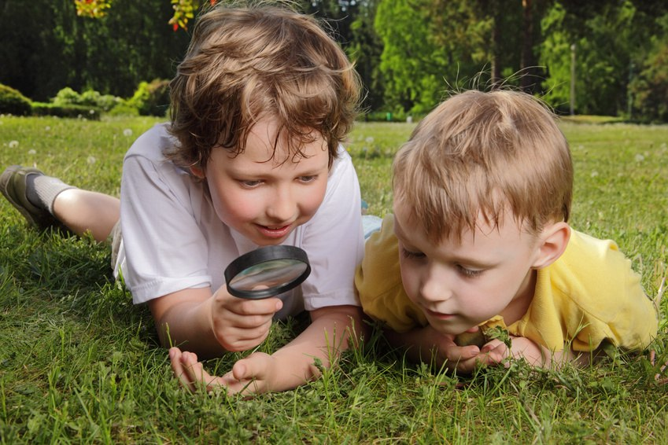
Игры-путешествия.
Например, «Путешествие в парк», во время которого можно решить несколько задач: формирование знаний о том, что растёт в парке, правила поведения в парке, а также безопасность в лесу.

Slide 15
• сБОР НА ЭКСКУрсию
Цель игры: сплотить детей, выработать умение работы в группе, развить навыки юных натуралистов.
Возраст: дети разных возрастов
Место проведения: в классе, на площадке около школы, на природе.
Оборудование: 15-20 карточек одинакового размера или бумажных полосок с названиями разных предметов, как необходимых на экскурсии, так и совершенно ненужных. Например: тетрадь, ручка, компас, стул, шапка, бинокль, конфеты, зонтик, модные туфли, фотоаппарат, часы, рулетка и так далее.
Ход игры:
Дети садятся в кружок, и учитель выдает им коробку или пакет и карточки с названиями предметов. За определенное время (например, 5 минут) дети должны отобрать 10 предметов, которые в первую очередь нужны для экскурсии, и сложить их в коробку (это «рюкзак»).
Ненужные карточки откладывают в сторону. После этого дети объясняют, почему они возьмут на экскурсию именно эти 10 предметов.

Slide 16
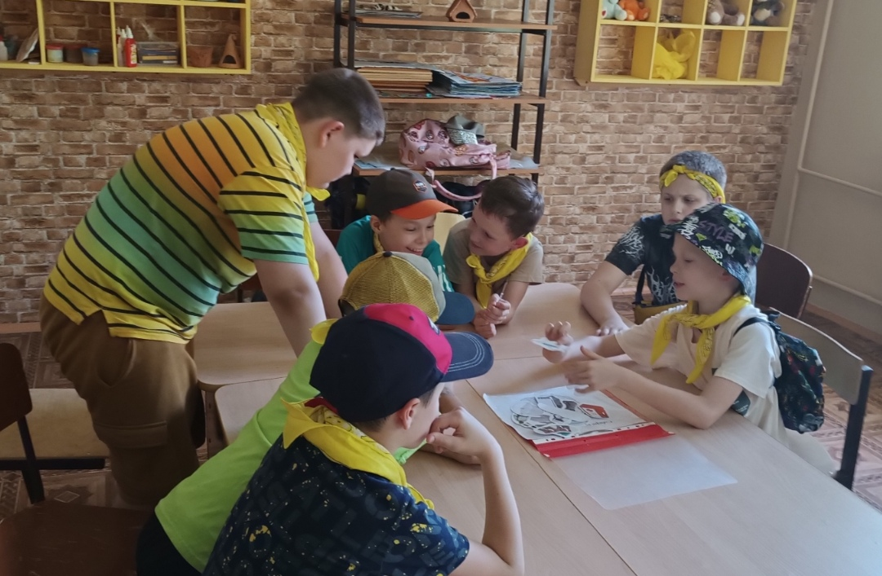
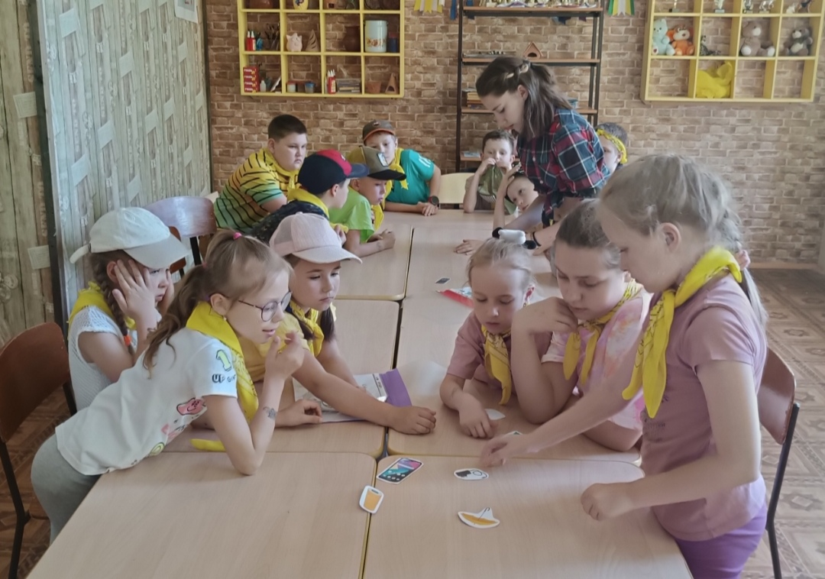
•
ПРИМЕР Игры-СБОР НА ЭКСКУРСИЮ

Slide 17
Основная целевая аудитория данного направления- преподаватели , обучащиеся различных учебных заведений,родители.
Создание и вся дальнейшая работа учебной экотропы строится на основе сочетания индивидуальной, групповой и массовой форм организации деятельности обучающихся в послеучебное,каникулярное время , во время проведения лагерей и летних программ. При этом широко используются игровые ситуации, конкурсы, соревнования, экологические акции и праздники.
Игровые учебные технологии на экологических тропах зачастую осуществляются силами преподавателей и обучающихся,поэтому сам процесс организации и оборудования учебной экологической тропы имеет большое педагогическое значение.
Успех дела во многом зависит от заинтересованности и эмоционального настроя коллектива.
Поэтому главной задачей является привлечение к этому процессу родителей .
Инициативная группа становится авангардом, вовлекающим в работу все большее число участников
ПРЕДНАЗНАЧЕНИЕ

Slide 18
Родители могут помочь на экологической тропе , например, следующим образом:
Поддерживать инициативу детей. Родители могут принести семена для огорода, рассаду, вместе с детьми посадить грядки и ухаживать за ними.
Проходить вместе с детьми мимо объектов тропы. Родители могут рассматривать их, беседовать с детьми, закреплять экологические знания. Также можно сочинять сказочные истории, чтобы развивать у ребёнка творческие способности.
Участвовать в совместных мероприятиях. Это могут быть праздники, развлечения, досуги, которые помогают детям укреплять здоровье, играть и получать или закреплять экологические знания.
Помогать в подготовке пособий и оборудования. Родители могут участвовать в создании стенда по экологии, изготовлении табличек с рисунками и подписями для объектов тропы, природоохранных знаков,помочь в изготовлении кормушек для птиц.
Таким образом, активное сотрудничество с родителями важно для эффективной работы учреждения по вопросам экологического воспитания детей.

Slide 19
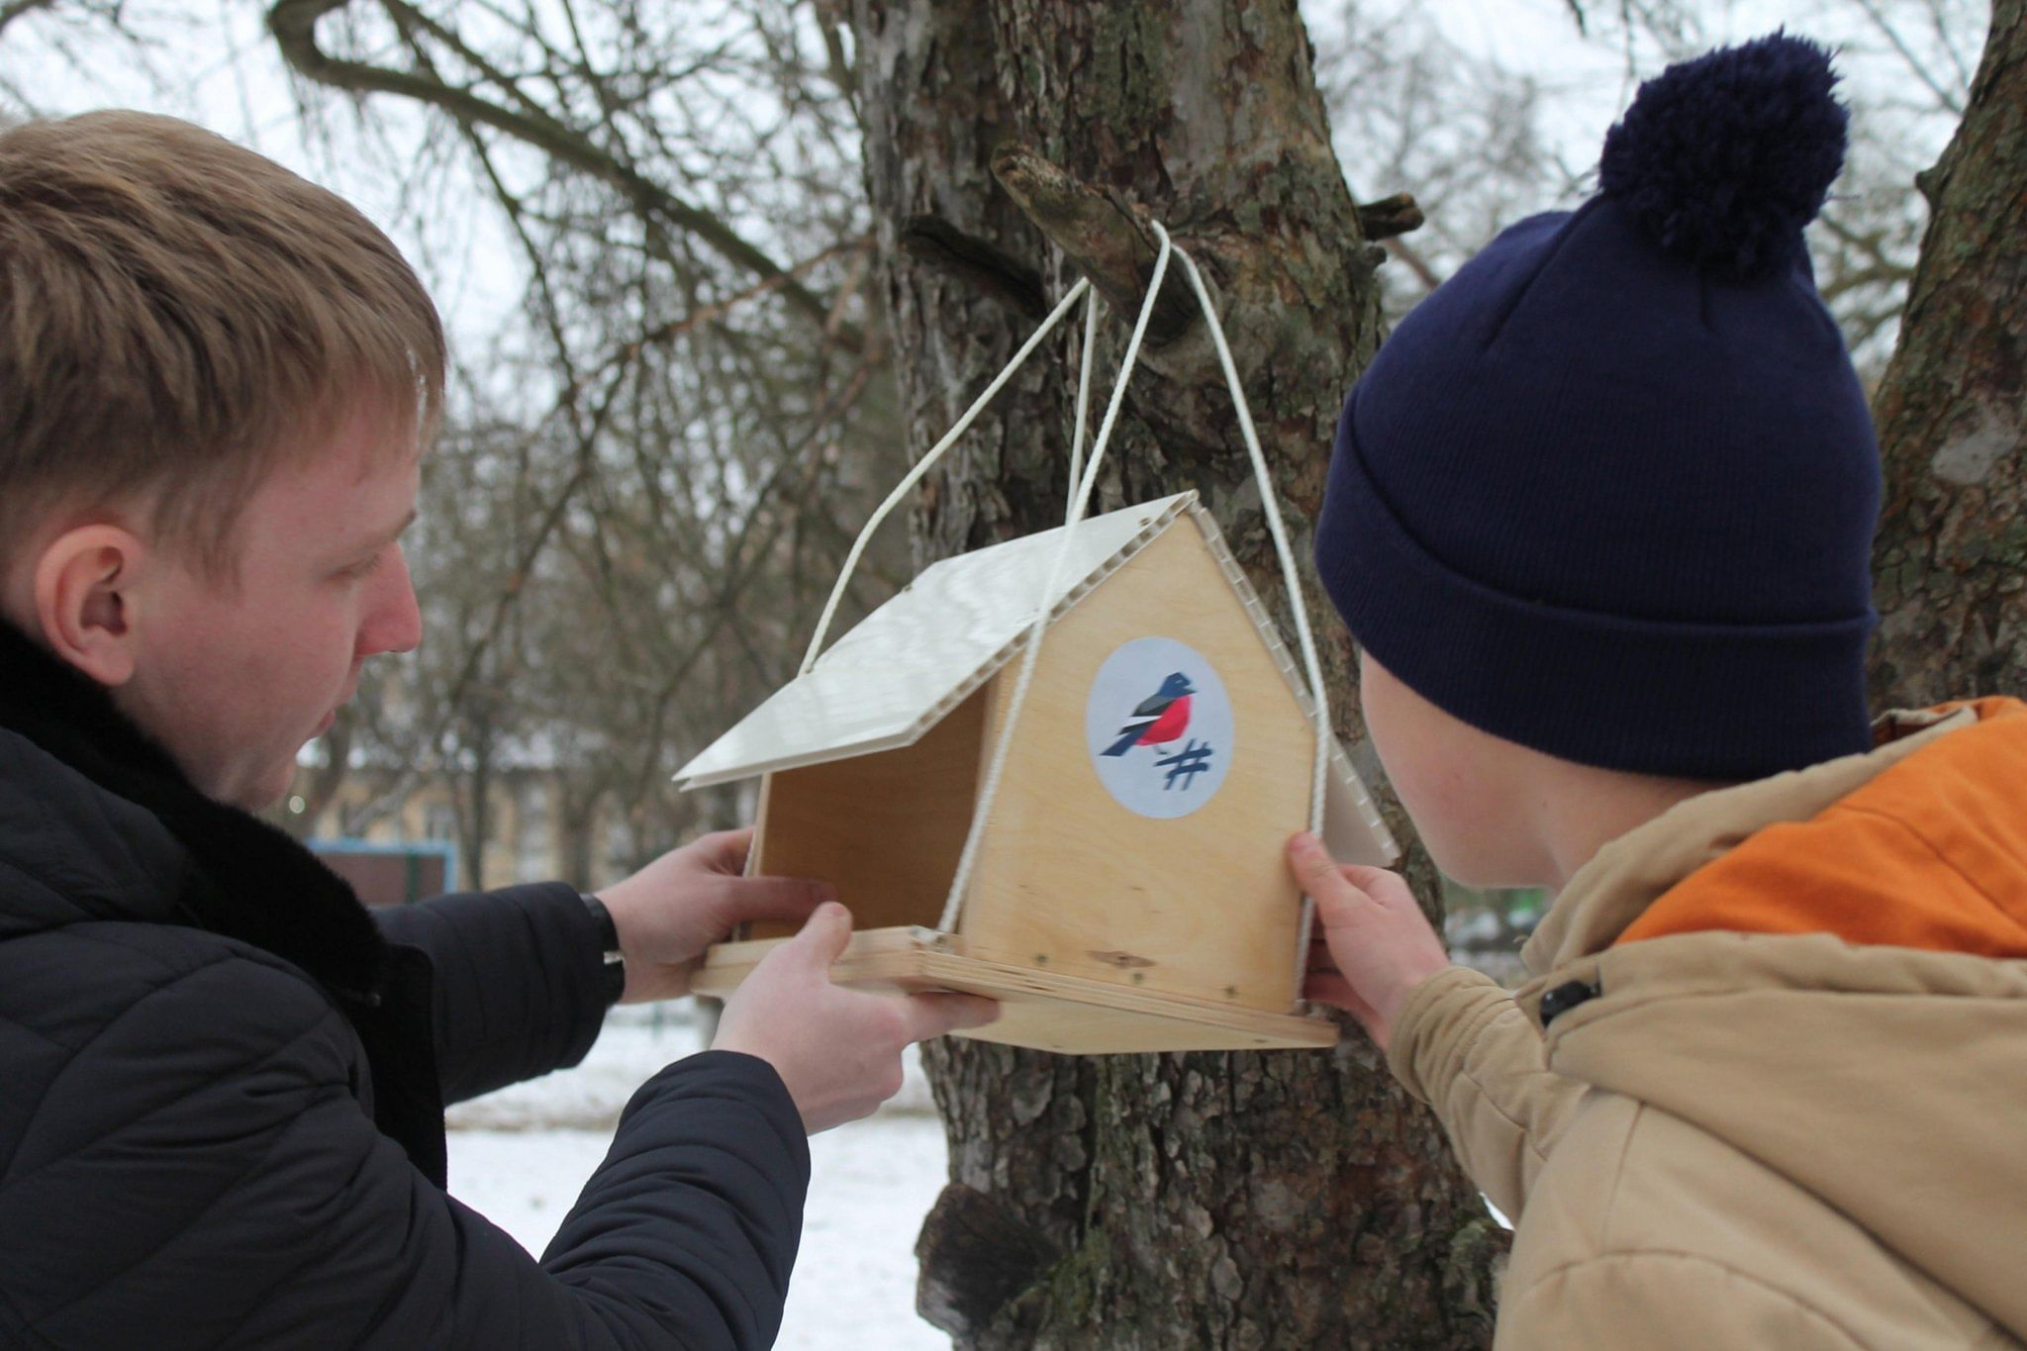
ВИДЫ СОВМЕСТНОЙ ДЕЯТЕЛЬНОСТИ

Slide 20
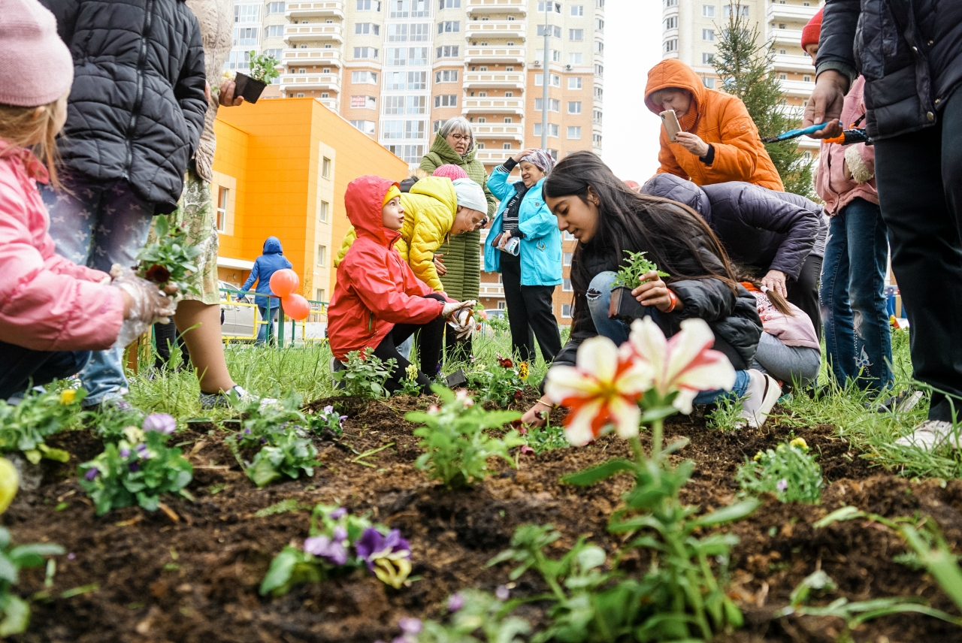
ВИДЫ СОВМЕСТНОЙ ДЕЯТЕЛЬНОСТИ

Slide 21
Применение игровых технологий на экологической тропе даёт ряд положительных результатов, среди которых:
Формирование экологической культуры. Игры помогают выработать у детей основы экологических навыков, закрепить элементарные научные представления о природе и взаимосвязях в ней.
Развитие осознанно правильного отношения к объектам и явлениям природы, экологического мышления.
Обучение практическим действиям по охране природы. Дети усваивают знания о труде взрослых в природе, осознают его значение, формируют положительное отношение к нему.
Проявление творческих способностей. Дети самостоятельно выбирают проектные работы, продуктом которых могут быть, например, альбом стихов о природе с фотографиями, викторина о лекарственных растениях и другие.

Slide 22
Так, участвуя в коллективной экологической работе , особенно вместе с родителями, дети приобретают навыки планирования, самообразования, делового общения, совместного решения проблем и взаимопомощи.
Во время игр дети усваивают знания о труде взрослых в природе, осознают его значение, формируют положительное отношение к нему.
ВЫВОДЫ

Slide 23

БЛАГОДАРЮ ЗА ВНИМАНИЕ!

